Slide 1

졸업 작품 기획서
2017305039 신동민

Slide 2
스프링 기술을 이용한 여행지 서비스(사용자) 웹 개발
작품 주제

Slide 3
목차
Ⅰ 프로젝트 개요 및 필요성 Ⅲ 전체 시스템 구성
1.1 개요 3.1 전체 시스템 구성 및 환경
1.2 필요성 3.2 핵심 기술
Ⅱ 국내 및 해외 관련 기술/시장 동향 Ⅳ 서비스 시나리오
2.1 관련 기술/제품 동향
2.2 관련 시장 동향

Slide 4
개요
웹페이지를 통해서 심리 테스트를 하여 사용자가 필요하다면 내 주변 상담소를 찾아줍니다.

Slide 5
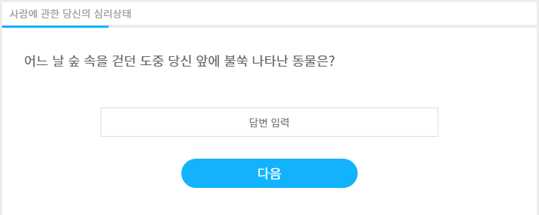
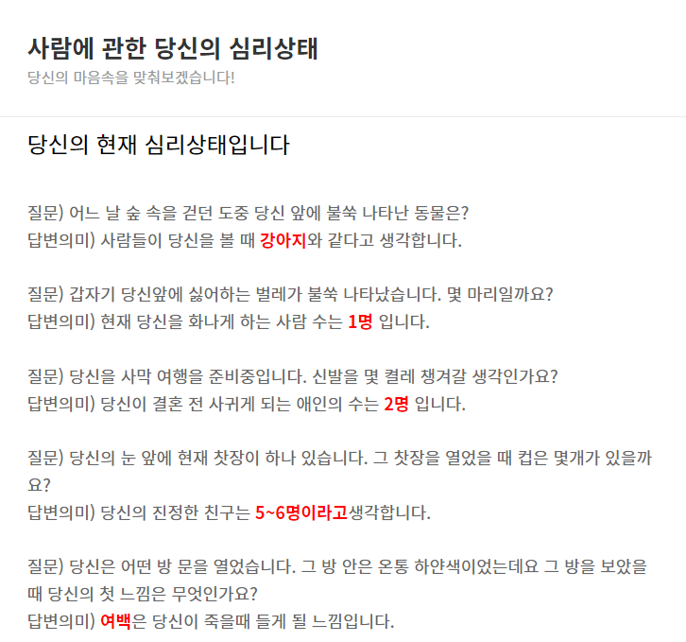
개요
심리 테스트를 한다.
결과를 확인한다.

Slide 6
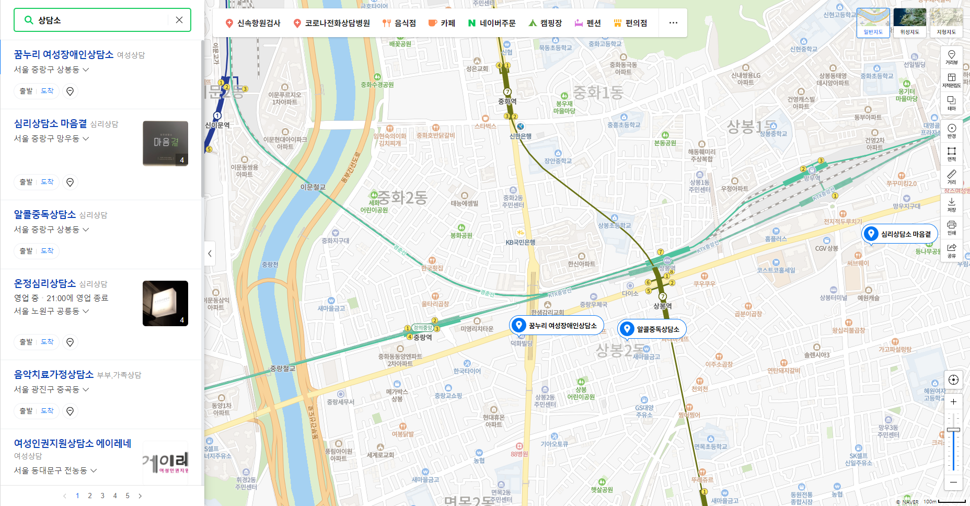
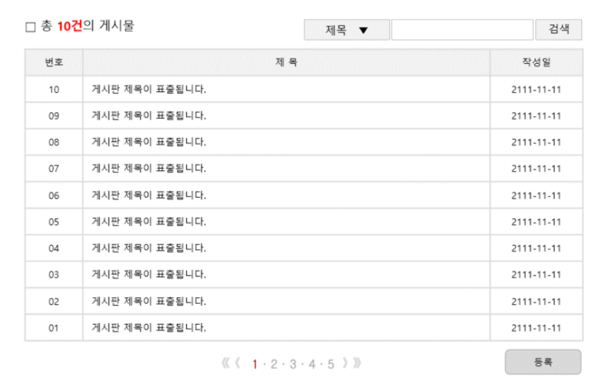
개요
주변 상담소를 찾아준다.
게시판을 통해 정보를 공유한다.

Slide 7
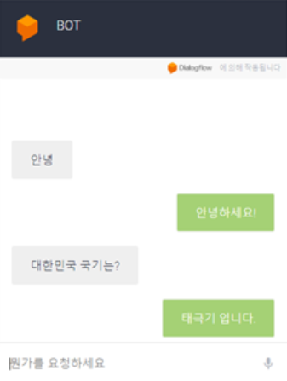
개요
그 밖에도 챗봇으로 웹페이지에 대한 접근성을 높인다.

Slide 8
필요성
테스트 사이트는 있지만 가벼운 의견을 나누거나 상담소를 찾아주는 사이트는 없다.
그러므로 이 시기에 조금이나마 사람들에게 도움이 되는 사이트 개발

Slide 9
기술/제품 동향
웹 - 자바스프링 프레임워크
챗봇 - 다이얼로그 플로우 플랫폼
클라우드 - GCP
DB - MySQL
공공 API

Slide 10
비교
 | 테스트 | 상담소 찾기 | 게시판 | 챗봇
졸업 작품 | O | O | O | O
구석구석 | O | X | X | O
 | O | X | O | X
마음 소풍 | O | X | X | X

Slide 11

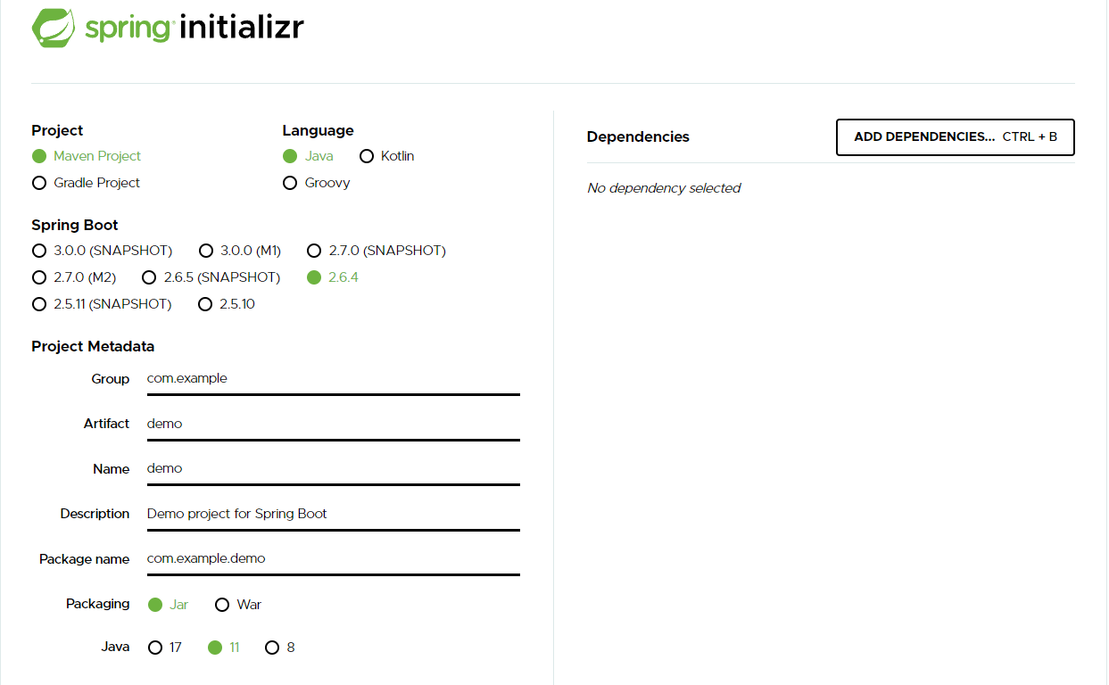
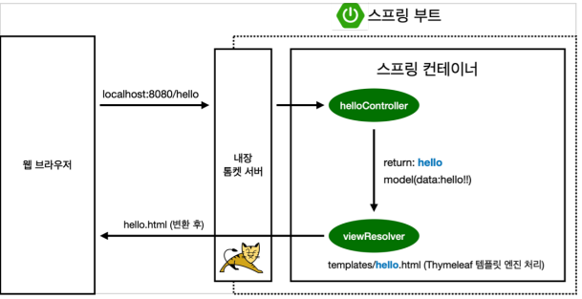
웹

Slide 12
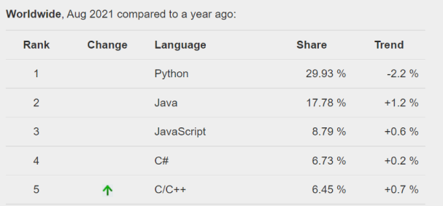
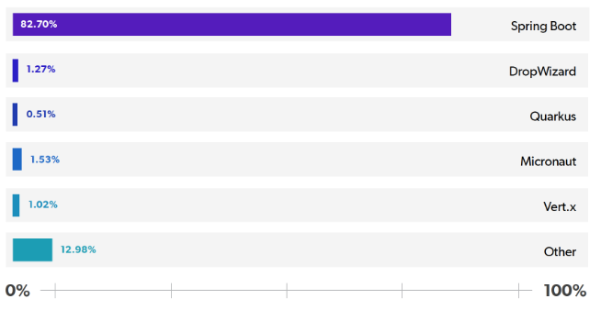
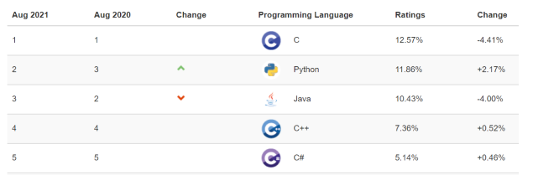
웹
동적인 웹을 개발하기 위한 여러 가지 서비스와 대한민국 공공기관의 웹 서비스 개발 시 권장하는 전자정부 표준 프레임워크
AOP, EJB으로 유지보수와 테스트방향으로 발전

Slide 13

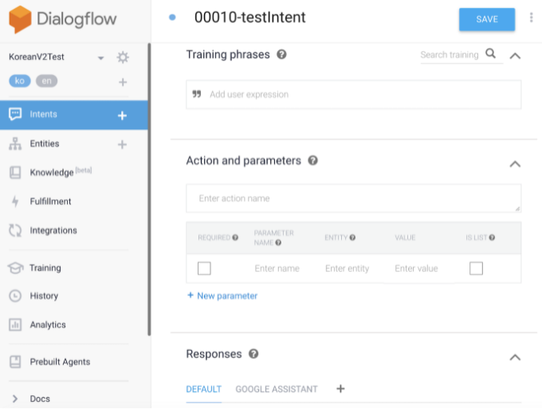
챗봇

Slide 14
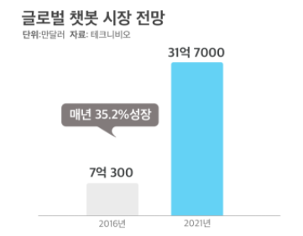
챗봇
Google에서 인수하여 챗봇에 가장 중요한 부분인 자연어 처리(NLP)나 버튼형이 아닌 Intent매칭과 같은 대화식 인터페이스 제공
한국어를 가장 잘 인식할 뿐만 아니라 다양한 언어 지원하고 지속적으로 발전
단순 업무 지원, 상담 자동화, 업무 처리 자동화

Slide 15

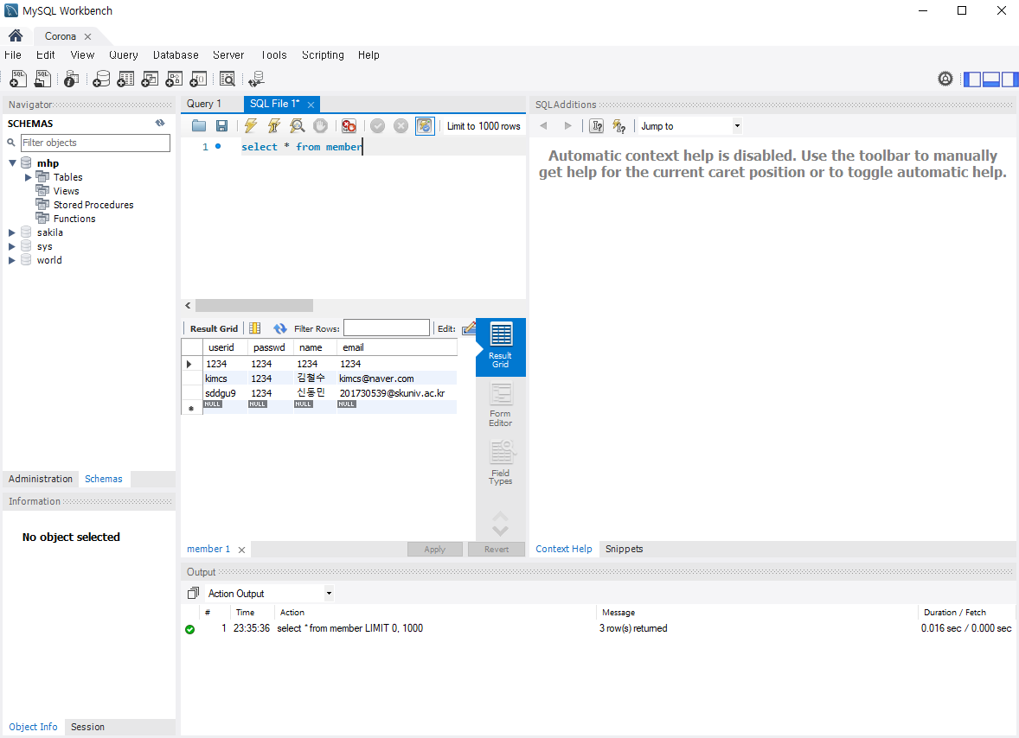
DB

Slide 16

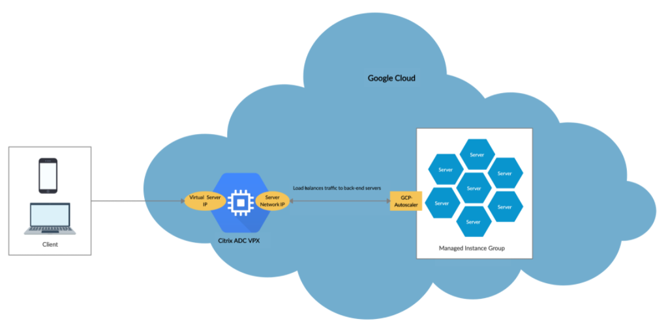
클라우드

Slide 17
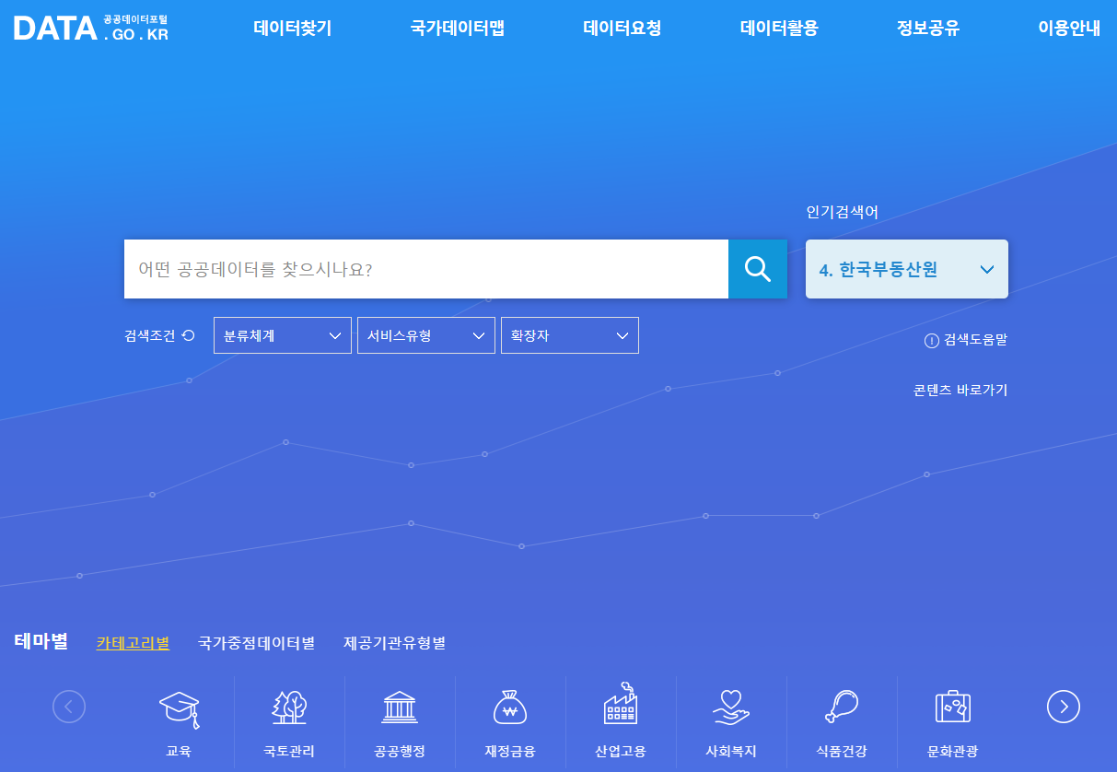
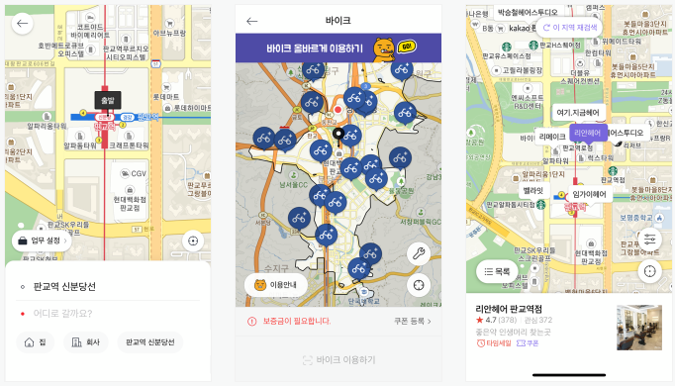
공공 API

Slide 18
시장 동향

Slide 19
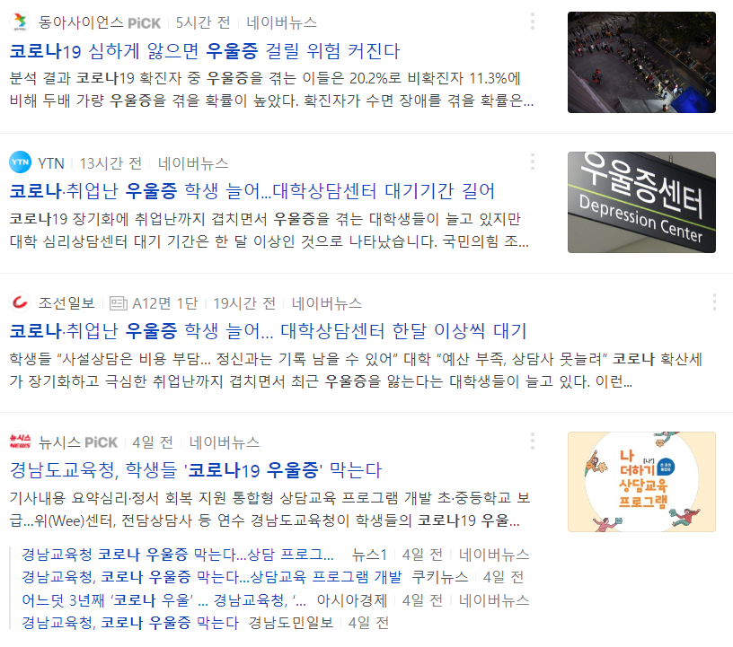
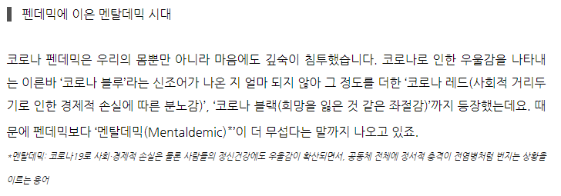
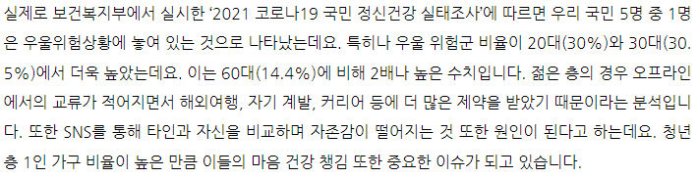
동향

Slide 20
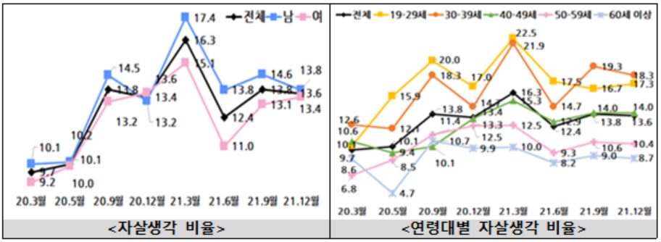
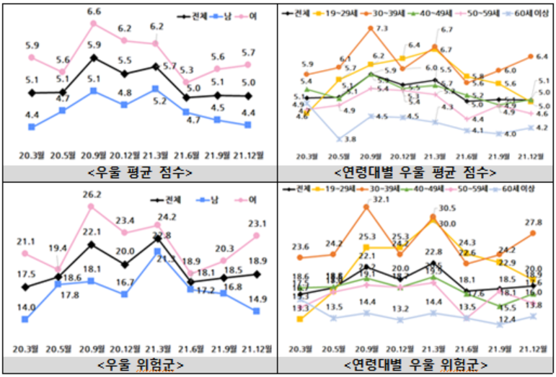
동향

Slide 21
전체 시스템 구성

Slide 22




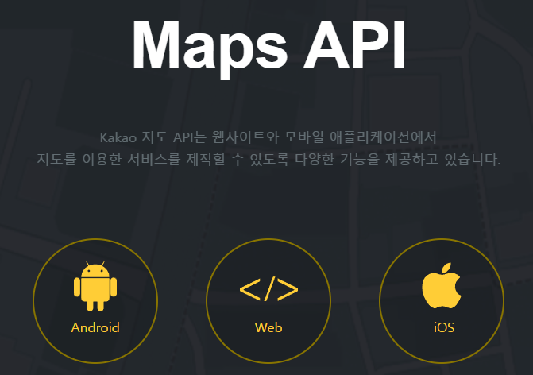

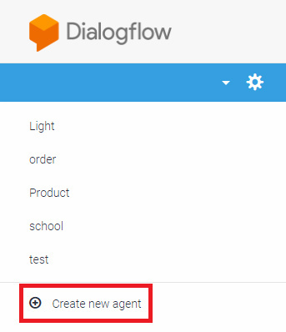
시스템 구성
개발 환경 -
DNS 서버
웹 서버
주소
로
그
인
service
repository
1. 요청
2. 매핑
클라이언트
게
시
판
브라우저
controller
service
repository
4. 응답
3. 처리
콘
텐
츠
service
공공API

Slide 23
서비스 시나리오

Slide 24
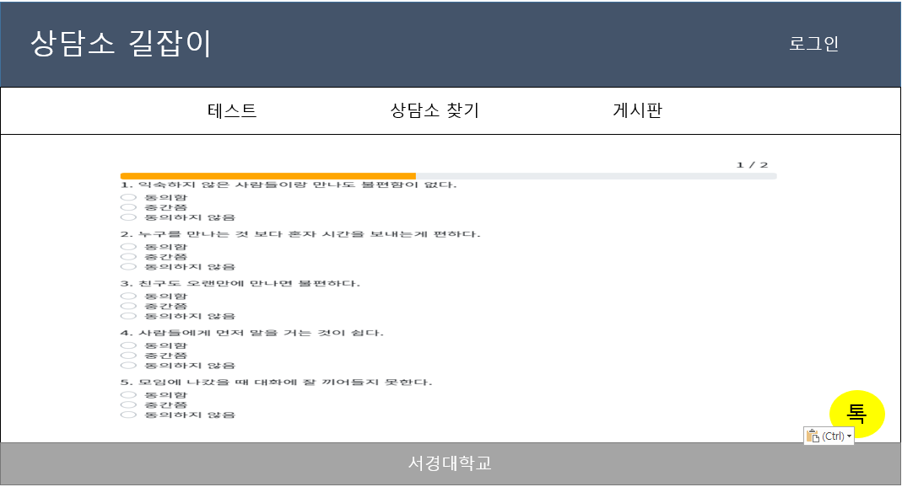
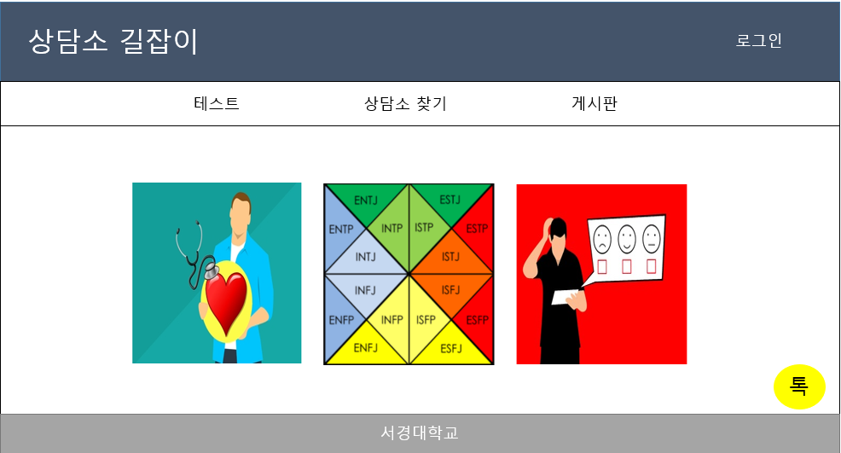
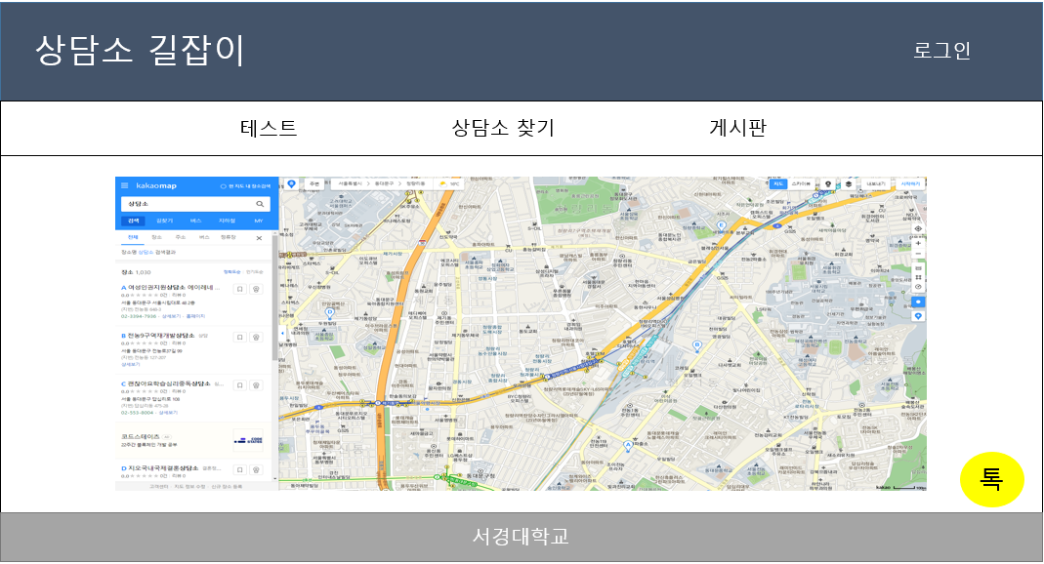
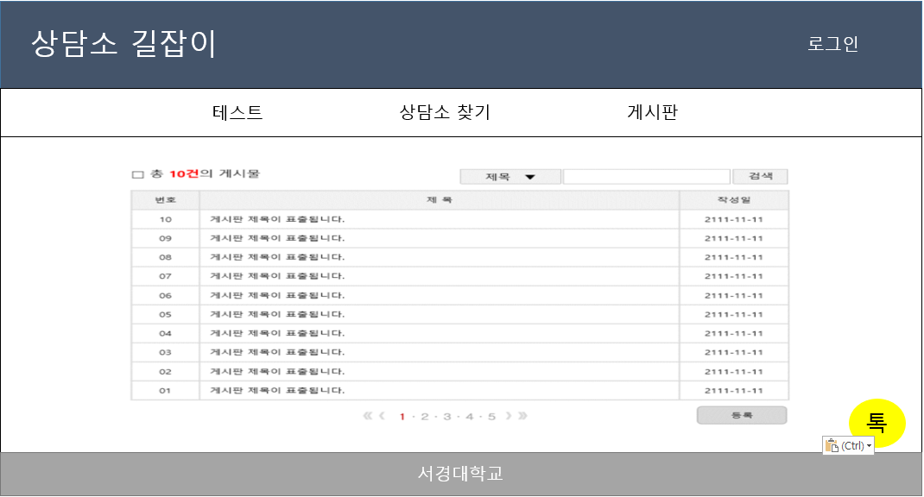
시나리오
회원가입
테스트
로그인
메인 페이지
상담소 찾기
게시판
회원 수정

Slide 25
Thank You

